Slide 1

2022 KOREA IT l TEAM PROJECT PROPOSAL
THE CADENA
SYSTEM FILE

Slide 2
플레이어 캐릭터 이동 FLOWCHART
NO
설명
시작
YES
플레이어 캐릭터의 이동속도는 공용 값(Public)으로 설정한다.
걷기 방향에 따라 캐릭터가 바로 보는 방향을 맞춰서 실행한다.
플레이어 캐릭터는 기본적으로 WASD키를 이용하여 이동한다.
대기
이동키를 눌렀는가?
방향에 따른 캐릭터 시선 처리
걷기 애니메이션 실행
이동
장애물에 막혔는가?
데이터
애니메이션 유지 이동 불가
종료

Slide 3
플레이어 캐릭터 점프 FLOWCHART
시작
NO
설명
YES
플레이어 캐릭터의 점프는 스페이스 바로 실행한다.
점프 값은 공용 값 (Public) 으로 설정한다.
제자리에서 점프 높이와 W키를 누른 상태에서 점프 실행 시 높이를 다르게 설정한다.
이동 키와 같이 점프 키 사용 시 앞으로 나가면서 점프 기능 실행.
점프 후 착지 판정이 되고 나서 다시 점프 가능.
대기
점프키를 눌렀는가?
점프 애니메이션 출력
제자리 점프 실행
이동 키와 함께 점프 사용?
가속도 처리 이동 점프 실행
데이터
W키를 누른 상태에서 점프?
기존 점프보다 높이 점프
종료

Slide 4
플레이어 카메라 워크 FLOWCHART
시작
NO
설명
YES
특정 상황을 제외하고 카메라는 플레이어 캐릭터를 중심 축으로 따라다닌다.
카메라 흔들림은 공용 값 (Public) 으로 설정한다.
카메라는 정해진 배경 밖으로 넘어가지 않게 설정한다.
캐릭터가 사망 시 카메라가 꺼졌다가 재생성 시 플레이어 캐릭터를 찾아서 다시 실행.
캐릭터 이동 OR 점프?
카메라 이동 정지
카메라 일정 속도 유지
캐릭터를 중심으로 카메라 워크
장애물에 막혔는가?
카메라 이동 정지
피격 당했는가?
정상 상태 카메라
카메라 흔들림
캐릭터가 사망했는가?
캐릭터 재생성 전까지 카메라 정지 후 꺼짐
종료

Slide 5
플레이어 와이어 액션 FLOWCHART
시작
NO
설명
YES
마우스 포인트를 따라 항시 와이어 위치를 표시하는 레이저 포인트가 표시된다.
와이어 길이,속도는 공용 값 (Public) 으로 설정한다.
와이어 속도는 일정한 속도로 나오게 설정.
와이어 도착 지점이 플랫폼이면 와이어가 부착되고 아니면 설정된 값만큼 출력 후 와이어 대기 상태로 복귀.
와이어 부착 시 각 상태별로 다른 와이어 액션이 실행.
캐릭터가 바닥에 착지하거나 피격 시 와이어 대기 상태로 복귀.
마우스 포인터로 와이어 레이저 포인트 생성
마우스 좌 클릭을 눌렀는가?
정해진 와이어 길이 설정
와이어 액션 실행
와이어 도착 지점이 플랫폼인가?
플랫폼에 부착
부착 상태에서 A OR D 키 사용?
일정 속도로 이동 중 부착?
부착 상태 에서 우 클릭?
좌우 반동 기능 실행
가속도 붙은 상태로 와이어 액션
와이어 당김 액션 실행
캐릭터가 바닥에 착지 시?
피격 시?
와이어 끊킴
종료

Slide 6
플레이어 캐릭터 대쉬 FLOWCHART
시작
NO
설명
YES
플레이어 대쉬 키는 Shift키로 설정한다.
상황에 따른 대쉬 효과를 3가지로 구분하였다.
대쉬 모션 중 플랫폼에 부딪히면 대쉬 애니메이션이 끝나기 전까지 대쉬가 유지 되다가 애니메이션이 끝나면 플레이어 행동에 따른 상태 애니메이션으로 돌아간다.(부딪힌 채로 이동불가) {= 대쉬 -> 대기, 대쉬 = 와이어}등등 이런 느낌
대쉬 거리는 Public형태로 설정한다.
대쉬는 1회 사용 가능하고 애니메이션이 끝나면 다시 사용 가능하게 설정한다.
좌 우 이동 대쉬만 가능
일반 상태
대쉬를 사용하였는가?
상황에 따른 대쉬 효과 변화
점프 도중 대쉬를 사용하였는가?
와이어 액션 도중 대쉬를 사용하였는가?
대쉬 도중 플랫폼에 부딪혔는가?
점프 중지 후 대쉬 동작 실행
와이어 제거 후 대쉬 실행
이동 불가 대쉬 실행
데이터
대쉬 애니메이션 출력
필요 데이터 값
No. | 변수명(한) | 변수명(영) | 자료형 | 설명
1 | 대쉬 | Dash_key | Bool | 키를 눌렀는지 안 눌렀는지 체크 {True = 대쉬 가능, false = 대쉬 불가}
2 | 대쉬 횟수 | Dash_Count | Int | 대쉬 가능 횟수
일정 거리 이동
애니메이션 출력 시간 종료?
플레이어 행동에 따른 애니메이션 전환
종료

Slide 7
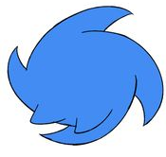
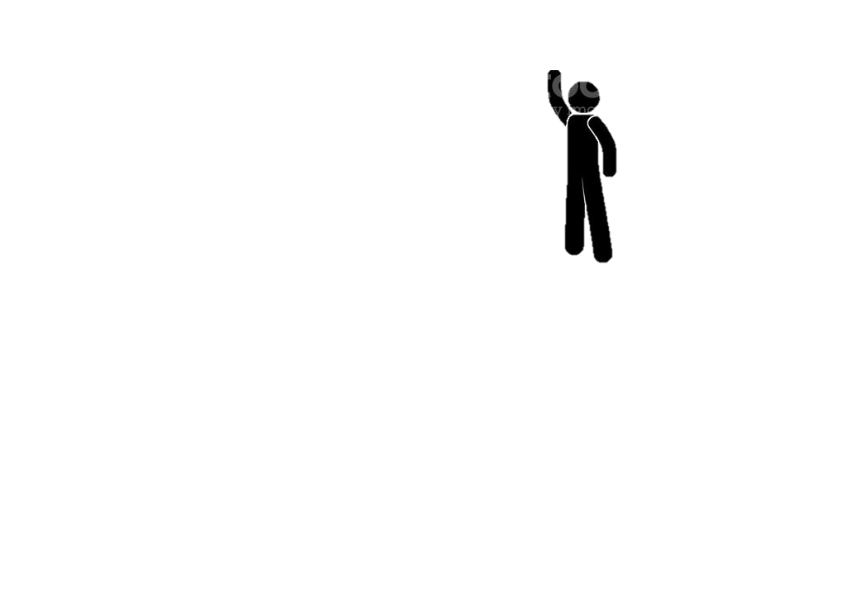
플레이어 캐릭터 구르기 FLOWCHART
NO
설명
YES
시작
구르기는 와이어 부착 상태에서만 사용 가능
구르기 모션 실행은 위로 튀어 오르고 부착 된 와이어는 풀림
구르기 도중 이동 키를 사용하면 구르기 모션이 해제되고 튀어 오르는 도중 이어도 낙하 애니메이션으로 전환(= 더 이상 올라가지 않고 추락함)
최대 한계치 근처는 어느정도 할 지 생각 중
와이어 부착 상태
와이어 최대 한계치 근처에서 대쉬 키를 사용했는가?
구르기 모션 실행
구르기 도중 이동 키를 눌렀는가?
구르기 모션 해제 후 캐릭터 움직임
종료

Slide 8
플레이어 캐릭터 와이어 추가 부분 FLOWCHART
NO
설명
YES
지면과 캐릭터의 최소거리를 띄울 때 캐릭터가 살짝 반동으로 올라오게 끔 제작.
(위 효과는 와이어가 플랫폼에 부착 될 때 동시에 실행되게 제작)
어디서 와이어를 사용하든 수직으로 되게 끔 제작
와이어 한계치와 최소거리는 회의 후 결정
시작
시작
와이어 부착 실패
캐릭터가 지면에 있을 때 와이어를 사용했는가 ?
와이어 액션을 실행 후 플랫폼에 부착했는가?
와이어 액션 실행
와이어 횡 이동이 가능할 최소거리 정도로 지면에서 떨어짐
부착과 동시에 카메라 흔들림 실행
와이어 횡 이동 사용
종료
와이어 한계치 설정
종료

